Slide 1
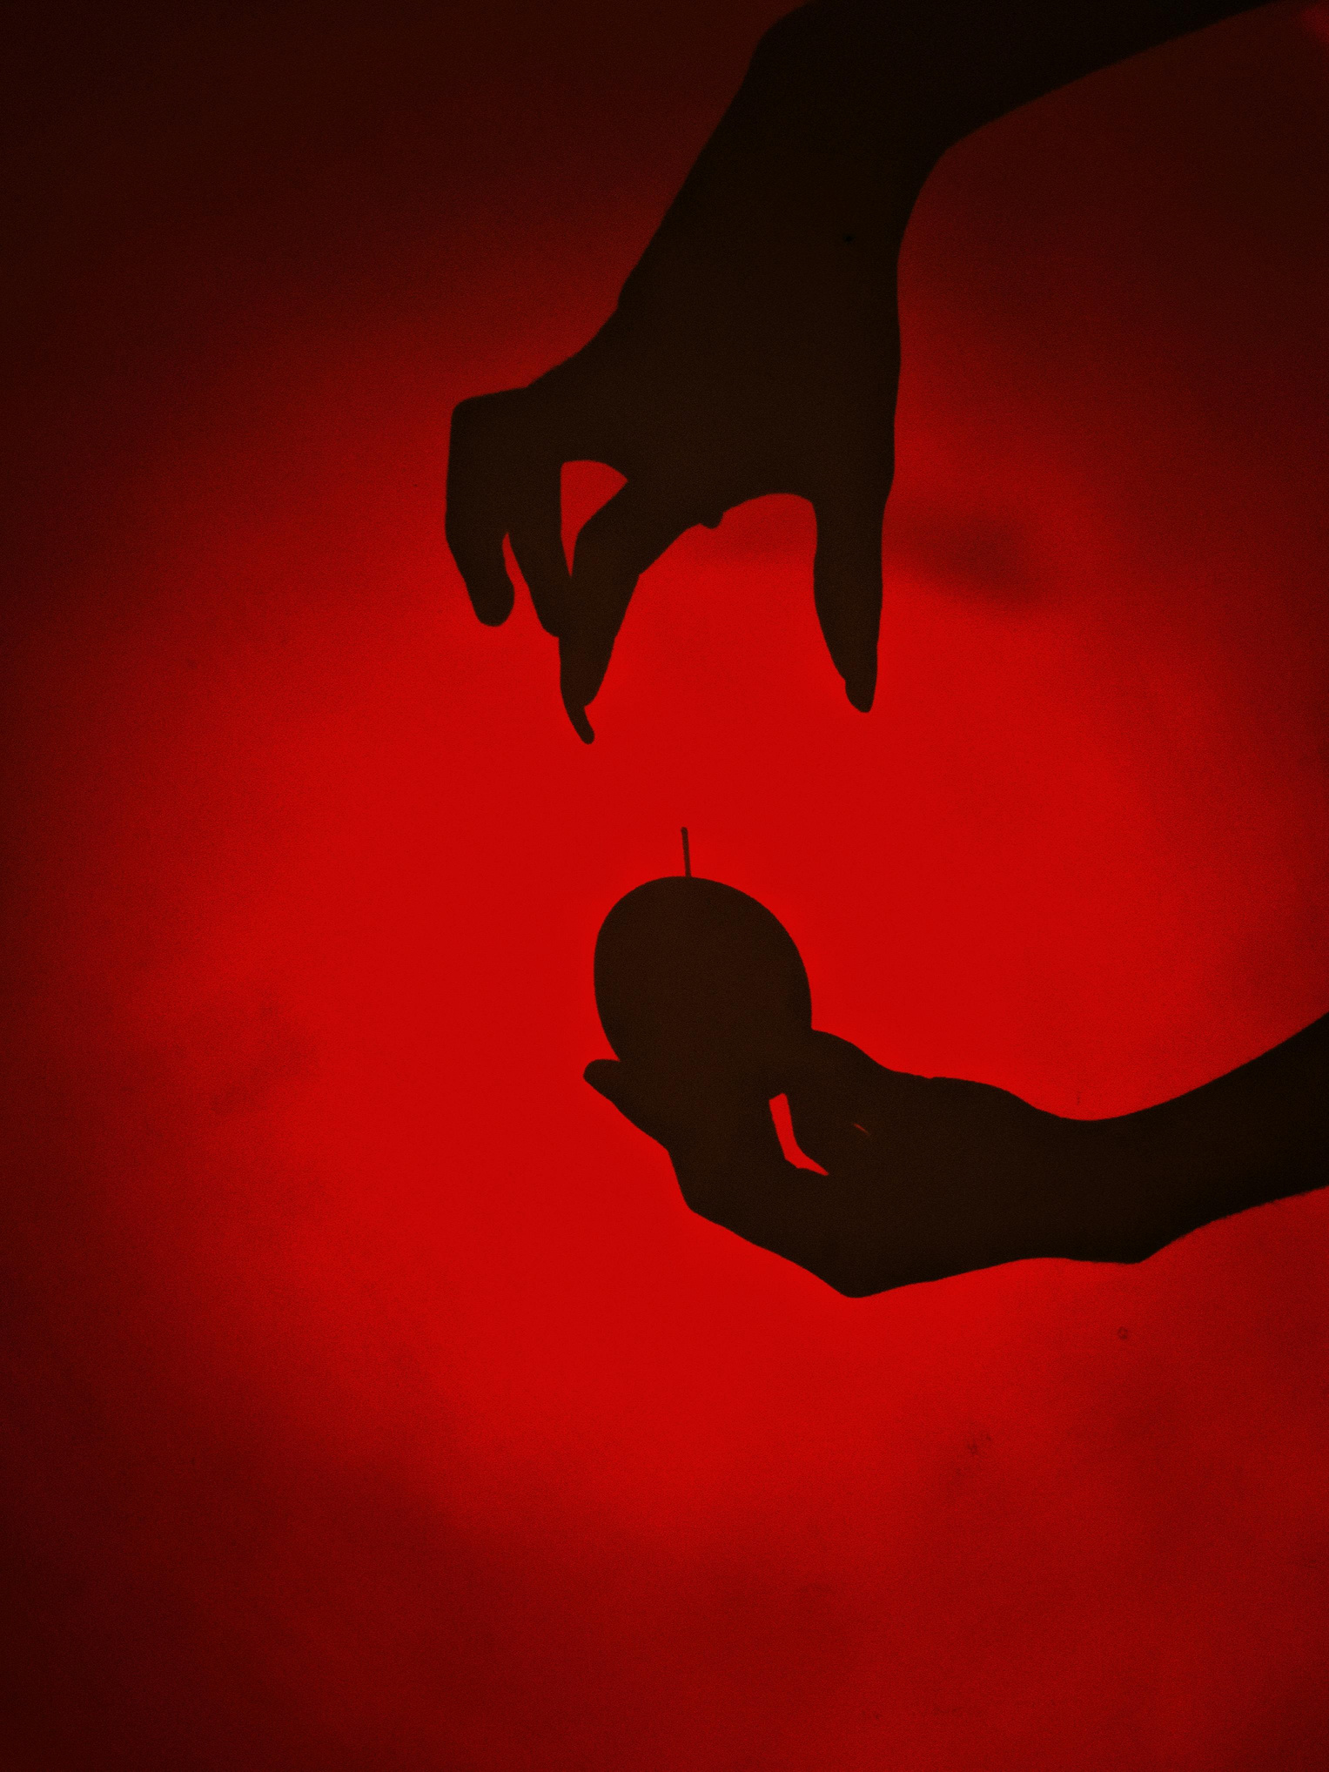
ÁLMOK ÉS ESZMÉK A SZÍNPADON
A Tragédia három meghatározó arca: Ádám, Éva és Lucifer

Slide 2

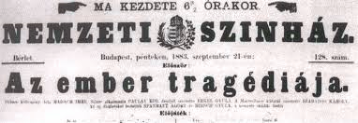
A NEMZETI BIBLIÁJA
A mű 1883. szeptember 21-én kelt életre először a színpadon Paulay Ede úttörő rendezésében.
Azóta a mű a magyar színjátszás tartóoszlopa

Slide 3

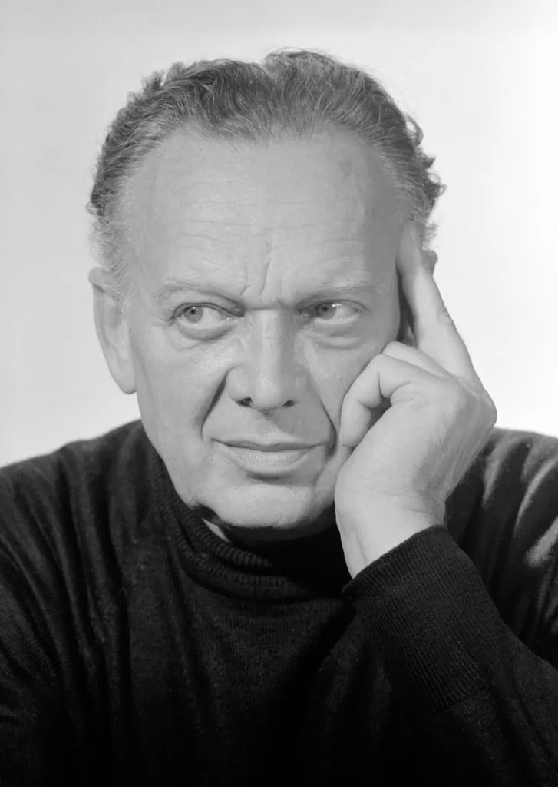
BÁSTI LAJOS,
A GONDOLKODÓ ÁDÁM
  1947 utáni Nemzeti Színház előadásainak egyik főszereplője
  Eredeti neve Berger Lajos (1911-1977), de volt Bergeri és Básthy is
  A 20. század egyik legszebben beszélő magyar színésze
  Fontosabb szerepei:
  Hamlet, Lear király, Higgins professzor , Csongor
  Számos filmben is szerepel (pl.Abigél)

Slide 4
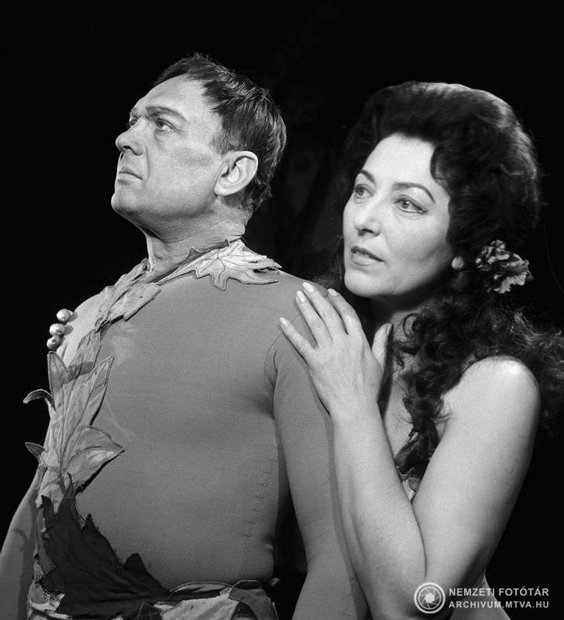
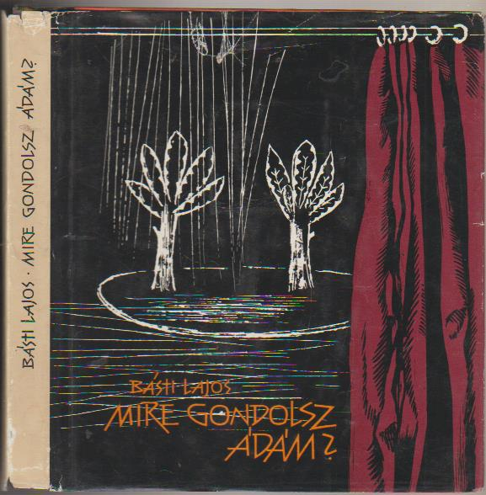

MIÉRT VOLT MÉRFÖLDKŐ ÁDÁM SZEREPE BÁSTI LAJOSNAK?
  1947-től ~15 évig játszotta a Nemzeti Színház különböző rendezéseiben közel ötszázszor!
  Számára filozófiai szerep volt → könyvet írt róla: Mire Gondolsz Ádám?
  Ádámja jelenetrő jelenetre fejlődött, a megtörhetetlenséget és az örök küzdést képviselte.
Önmagam harca a szerepen belül ma is tart. Sosem kész. Három-négy nemzedék végignézte már. És ha csak egy jottányit is sikerült megállnom a sarat, vagy ha csak egy fél lépésnyit sikerült is mai színjátszásunk haladó sodrában előbbre vinnem, emberibbé, érthetőbbé tennem Ádám szellemének hegyes-völgyes útjait – nem dolgoztam, nem éltem hiába.” (Básti Lajos)

Slide 5
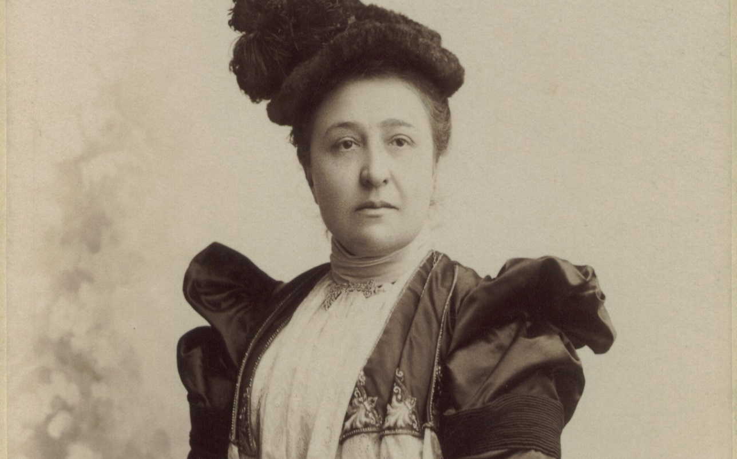
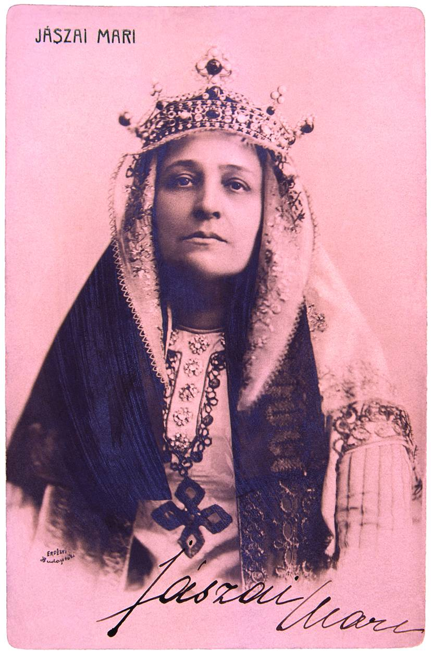
JÁSZAI MARI – AZ ŐSBEMUTATÓ “ELSŐ ÉVÁJA”
  Eredeti neve: Kripl (Krippel) Maria Anna (1850–1926)
  A magyar színháztörténet egyik legnagyobb tragikája
  Fontos szerepei: Gertrudis, Lady Macbeth, Antigoné
  A tolnc némafilm főszereplője
  A színház mellett suívesen írt verseket, Petőfi ”rajongója” volt.

Slide 6
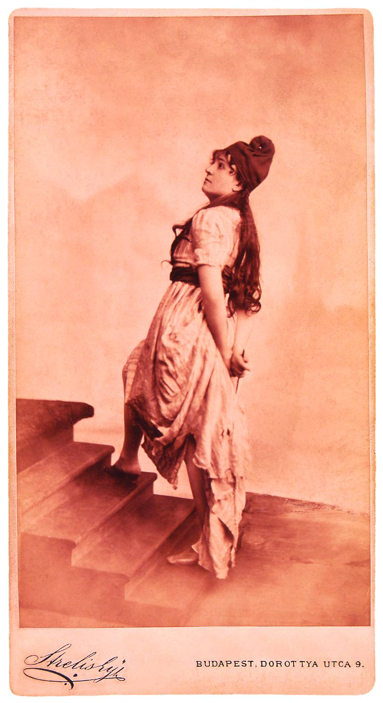
MIÉRT VOLT MÉRFÖLDKŐ ÉVA ALAKÍTÁSA A NEMZETINEK?
Évaként a Párizs színben
  1883-as ősbemutató (első színpadi feldolgozás)
  Paulay Ede rendezésében korszakalkotó volt nemcsak az ő szerepe, de az egész darab is
  Éva az emberiség női oldalát képviseli végig a történelmi korszakokon
  Jászai bebizonyította, hogy a mű színpadon is működik.
„Én minden új szerepemtől rettenetesen megijedtem...Hogy fogom én eljátszani Évát? Hiszen az esténként tíz külön alakítást kíván!"

Slide 7

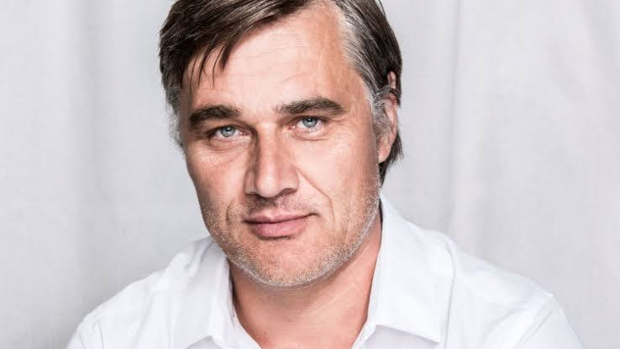
TRILL ZSOLT – A MODERN LUCIFER (21. SZÁZAD)
  (Az ember tragédiája – 21. századi Nemzeti Színház előadásai, rendező: Vidnyánszky Attila)
  1972–ben született Kárpátalján
  Házastársa Szűcs Nelli
  Beregszászi Illyés Gyula Magyar Színház alapítótagja, a Nemzeti Színház színésze
  Fontos szerepei: III. Richárd, Tartuffe, Őrnagy
  Számos filmben szerepelt, pl. Hadik

Slide 8
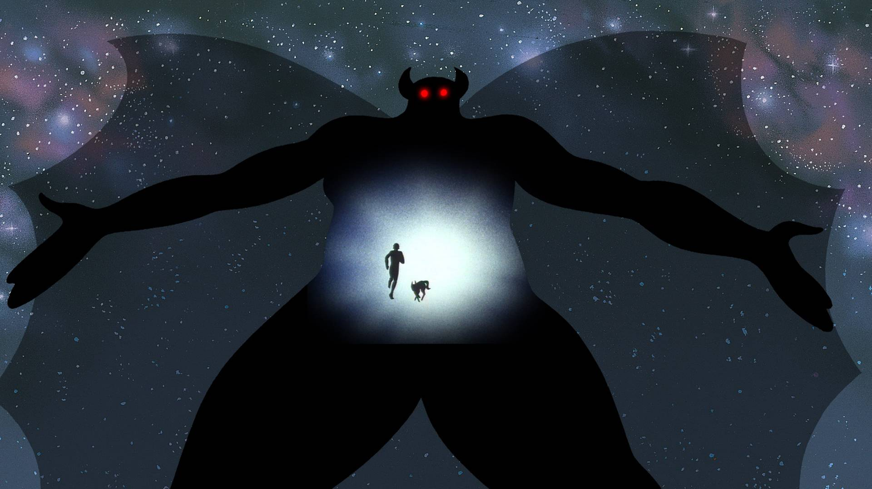
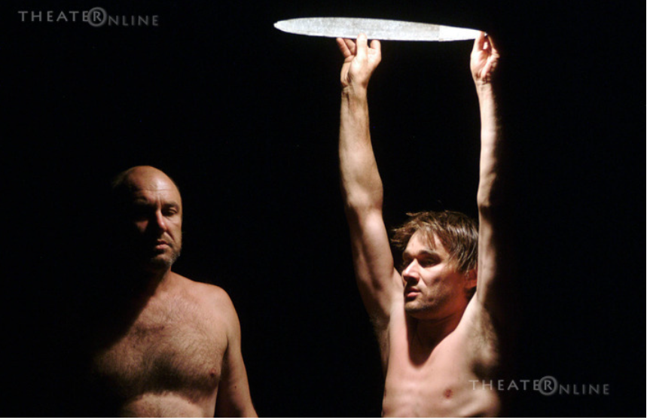
MIÉRT VOLT MÉRFÖLDKŐ LUCIFER SZEREPE TRILL ZSOLTNAK?
  Modern ,21. századi) rendezésben jelenik meg,
  1999-ben kezdte ebben a szerepben Vidnyánszky társulatában
  Lucifer minden korszakban jelen van → az emberi gondolkodás kritikusa
  Bár a Nemzeti Színházban nem ő játszotta Lucifert, e szerep révén később ott Ádám lett
  Az előadás egyik legmeghatározóbb alakja
„Nekem Lucifer is ember volt. Persze a sötét erő benne van, de sok emberben van sötét erő. Lucifer, mint »a tagadás ősi szelleme« nem áll ellen a sötét erőnek, sőt, kísérletezik vele, akaratlanul is rávezetve Ádámot szép, emelkedett érzésekre, új eszmékre, cselekvésre. Néha segít Lucifer szerepének ismerete, néha akadályoz…”

Slide 9
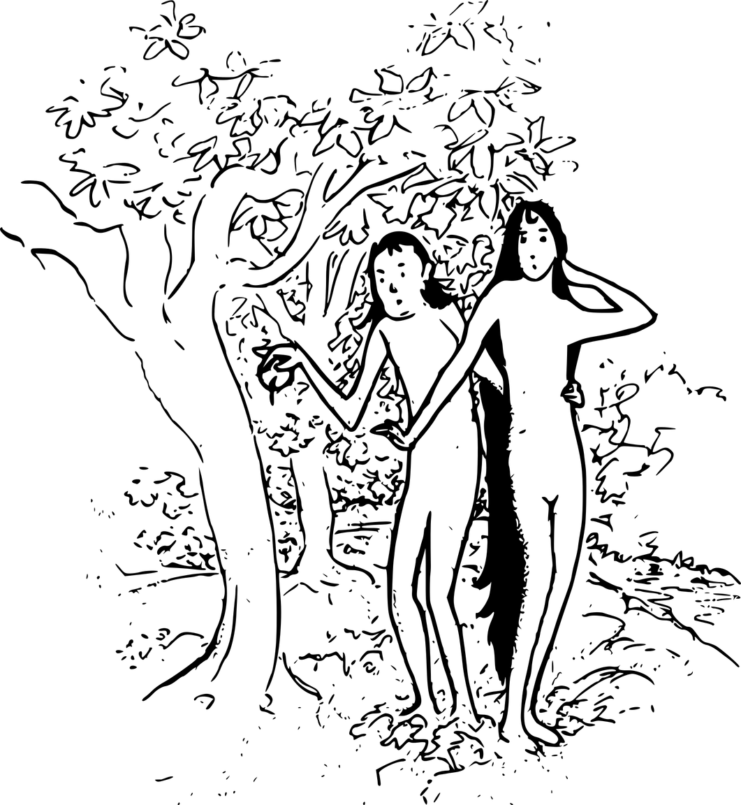
„EMBER KÜZDJ, ÉS BÍZVA BÍZZÁL!”
A Tragédia nem csupán könyv, hanem élő színházi emlékezet.
Bár Básti klasszikus Ádámja, Jászai Évája és Trill modern Lucifere évtizedekre vannak egymástól, közös bennük a Madách-szöveg iránti alázat. A kiállítások dokumentálják ezt a 140 éves fejlődést
.

Slide 10
KÖSZÖNJÜK A FIGYELMET!
Készitette:
Pindúr pandúrok csapata

